Slide 1
ПРЕЗЕНТАЦИЯ
по художественному-эстетическому развитию
(лепка)
Тема: « Два жадных медвежонка»

Slide 2
Цель: Закреплять умение передавать полученные детьми знания и впечатления в своей работе, изображая образ литературного героя.
ЗАДАЧИ:
Образовательные:
Учить лепить медвежат конструктивным способом , закрепить умение пользоваться знакомыми способами лепки (раскатывание, вытягивание); закрепить понятие коричневого цвета и его составляющих.
Развивающие:
Развивать эмоционально-волевую сферу; умение анализировать, сравнивать; развивать мышление через сравнивание предметов и их частей; творческую активность детей; развивать глазомер, чувство формы и пропорций; мелкую моторику пальцев рук.
Воспитательные:
Формировать ценностное отношение к предметам; воспитывать адекватную оценку своих действий; аккуратность в процессе работы.

Slide 3
Гимнастика для глаз
«Лучик солнца»
Лучик, лучик озорной,
Поиграй-ка ты со мной.
(Моргают глазами)
Ну-ка, лучик, повернись,
На глаза мне покажись
(Делают круговые движения глазами)
Взгляд я влево отведу,
Лучик солнца я найду.
(Отводят взгляд влево)
Теперь вправо посмотрю,
Снова лучик я найду.
(Отводят взгляд вправо)

Slide 5
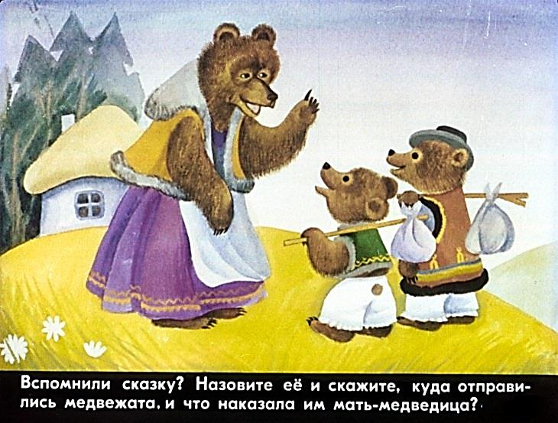

Slide 6
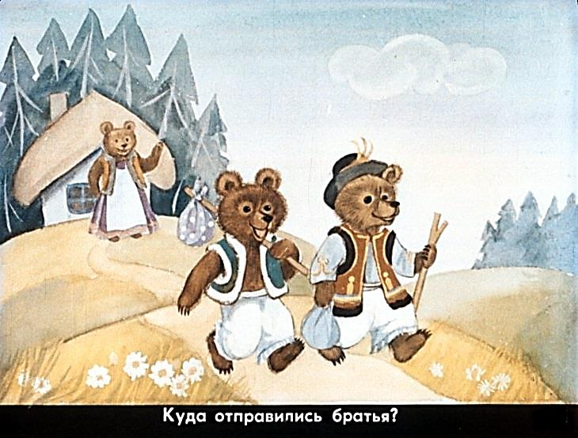

Slide 7
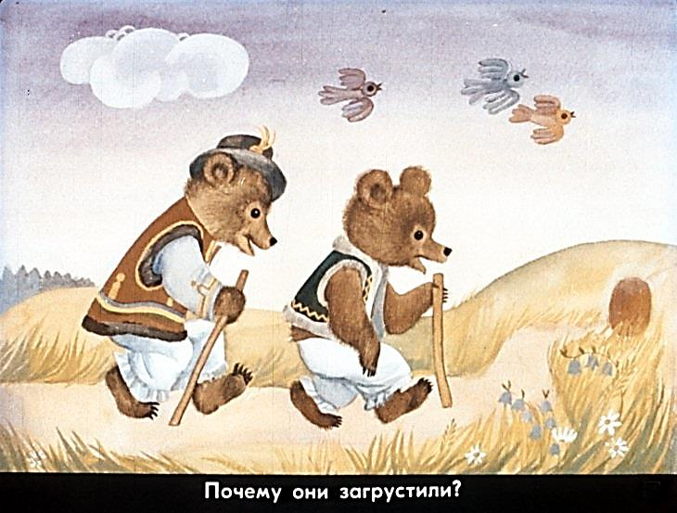

Slide 9
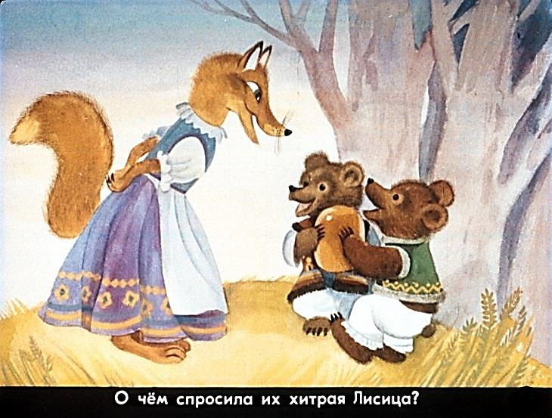

Slide 10
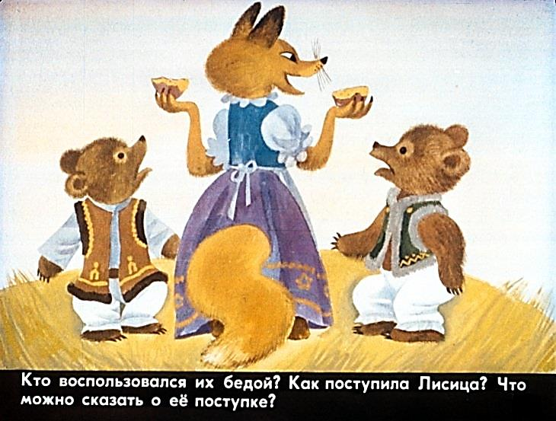

Slide 13
Физминутка

Slide 17
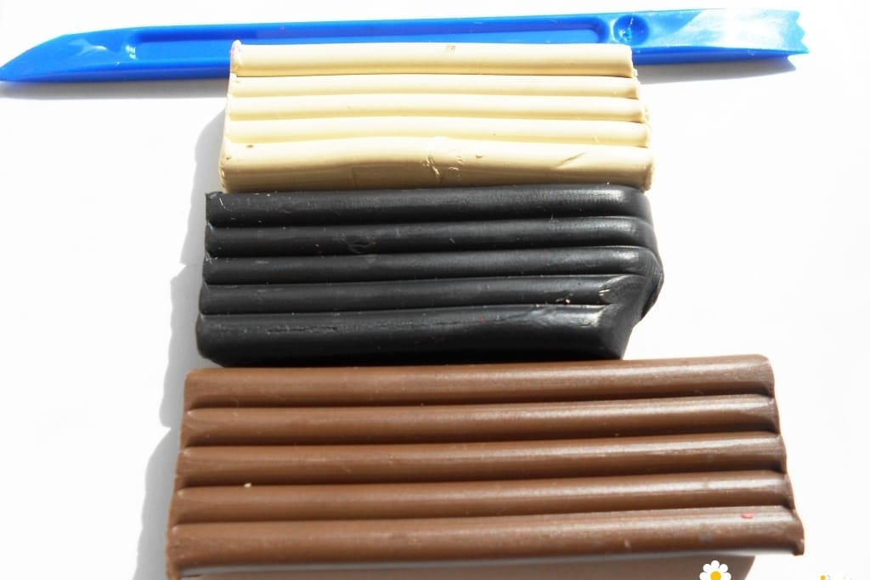

Slide 18
Пальчиковая гимнастика
Сказки Будем пальчики считать, Будем сказки называть: (Вытягивают руки вперед, играя пальчиками)
Эта сказка – «Теремок». Эта сказка – «Колобок». Эта сказка – «Репка»: Про внучку, бабку, дедку. (Поочередно касаются большим пальцем остальных, начиная с указательного)
«Волк и семеро козлят» -
Этим сказкам каждый рад!

Slide 19
Медведь из пластилина:
Простой способ лепки мишки показан в подробных фото шаг за шагом.
Для лепки мишки понадобятся: пластилин коричневого, небольшие кусочки черного и белого пластилина; стека; защита стола, рабочая поверхность. Наш мишка будет слеплен из коричневого пластилина, белый и черный потребуются для некоторых деталей.
Сначала из коричневого пластилина лепим заготовку для туловища. Для этого нужно скатать пластилин в шарик, а затем раскатать в неравномерный овал грушевидной формы, где одна сторона немного уже другой.
Далее подготовим лапки для нашего мишки. Для этого катаем пару «перчиков» из коричневого пластилина, которые немного изгибаем и сужаем с одного края. Прикрепляем лапки по бокам туловища. После этого слепим такие же нижние лапки медвежонку и присоединим их к туловищу.
Теперь займемся лепкой головы мишки. Она будет иметь немного вытянутую форму. Конечно же, голова должна бать меньше туловища вполовину или чуть больше половины. Добавляем пару небольших ушек.
Из маленького шарика черного пластилина сделаем носик, а стекой аккуратно процарапаем рот. Выполним глазки. Для этого потребуются небольшие шарики черного и белого пластилина.
Присоединяем голову к туловищу.
Наш мишка из пластилина готов.

Slide 23
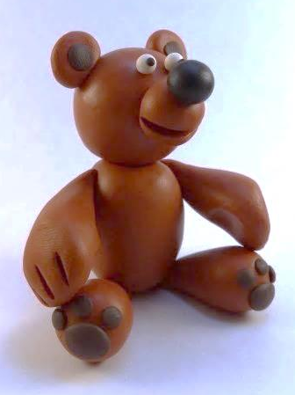

Slide 24
Спасибо за внимание!

